Slide 1
DOCTORATS INDUSTRIALS
SISTEMES D'INFORMACIÓ PER A LES ORGANITZACIONS
Bernat Huguet, Rio Panopio & Víctor Pérez

Slide 2
Anàlisi Business
Model Canvas

Slide 3
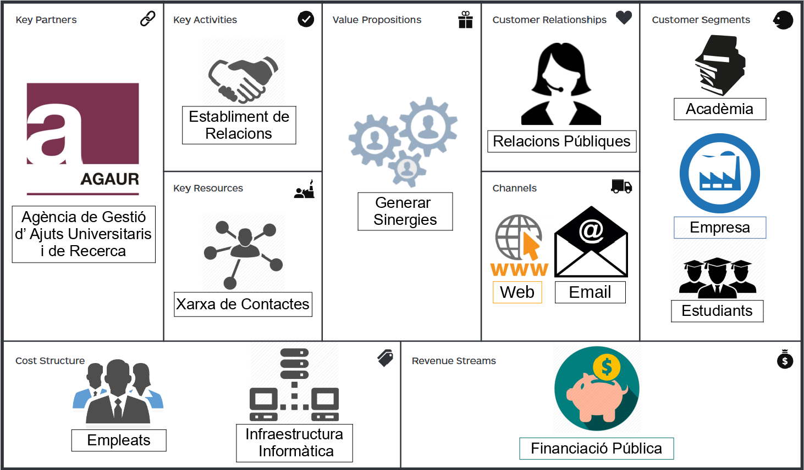

Slide 4
Anàlisi DAFO

Slide 5
Fortaleses
F11 Potencia l’experimentació del sector privat per part de futurs doctors.
F2 Posa a l’abast de les empreses locals personal altament qualificat a un salari molt competitiu.
F3 La realització del doctorat industrial impulsa l’activitat econòmica local directament.
F4 Recompensa els departaments/grups de recerca que s’involucren en el desenvolupament del teixit empresarial català.

Slide 6
Debilitats
D11 El sistema d’informació de suport és insuficient per garantir un servei de qualitat.
D2 Requereix un treball previ per part d’un departament/grup de recerca i una empresa (Barrera d’entrada pels “clients”).
D3 Seguiment molt reduït i bàsic de l’evolució del projecte.
D4 Dependència de les bones pràctiques de tercers (departaments/grups de recerca i Empreses).

Slide 7
Oportunitats
O11 Contribueix a la competitivitat i la internacionalització del teixit industrial català.
O2 Permet un millor finançament de doctorats (Mix de capital públic i privat).
O3 Aproximació de l’acadèmia i el sector privat (Generació de sinergies).
O4 Formació de doctors més polivalents, amb experiència al món acadèmic i empresarial.

Slide 8
Amenaces
A11 Falta de recursos per garantir l’escalabilitat.
A2 Falta d’estudiants pel programa de doctorats industrials.
A3 Falta de participació per part de les empreses locals.
A4 Falta de participació per part dels departaments/grups de recerca locals.

Slide 9
Millores (I)
M11 Millorar el sistema d’informació (Moddle, Atenea/Agora).
Adreça D1.
M2 Establir un procés de seguiment més robust.
Adreça D3.
M3 Establir una guia de contactes que faciliti a les empreses establir relacions amb els representants de diferents departaments/grups de recerca i viceversa. Adreça D2.

Slide 10
Millores (II)
M4 Establir un sistema de valoració d’empreses/directors de tesi per tal de protegir als estudiants de doctorat industrial de males pràctiques.
Adreça D4.
M5 Creació d’una comunitat de doctorats industrials. Adreça O3.
M6 Negociació amb l’administració per rebre més recursos. Adreça A1. Es pot recolzar en O2.

Slide 11
Millores (III)
M7 Campanyes de marketing dirigides a Empresa, Acadèmia i Candidats i crear una àmplia xarxa de contactes. Adreça A2, A3 & A4. Es pot recolzar en les fortaleses i les oportunitats.
M7.11 Campanya de marketing dirigida a les empreses centrada en la participació en esdeveniments de networking/congressos. També es podria contactar directament amb les empreses que podrien estar interessades. Adreça A3. Es pot recolzar en F2, O1, O3.
Notes:
(Noves tecnologies aplicables al seu sector, alta contratació de doctorats...)

Slide 12
Millores (IV)
M7.2 Campanya de marketing dirigida a l’Acadèmia centrada a contactar amb la direcció/caps de departament per tal de formar una xarxa de contactes. També es podria participar en esdeveniments acadèmics.
Adreça A4. Es pot recolzar en F4, O2, O3.
M7.3 Campanya de marketing dirigida a Candidats centrada a incrementar la participació en xarxes socials i en sol·licitar assistència als departaments que volen participar en el projecte de doctorats industrials perquè informin els interessats en treure’s un doctorat, d’aquesta possibilitat. Adreça A2. Es pot recolzar en F1, O4.

Slide 13
Roadmap
Constant:
M6 Recursos Públics, M7 Marketing.
Primera Etapa:
M11 Sistema d’informació, M2 Seguiment, M3 Guia de contactes.
Segona Etapa:
M4 Sistema de valoració, M5 Comunitat de doctorats industrials.

